Slide 1
Попов Олександр Степанович
Підготувла учениця 11 Б класу
Кандібка Оля

Slide 2
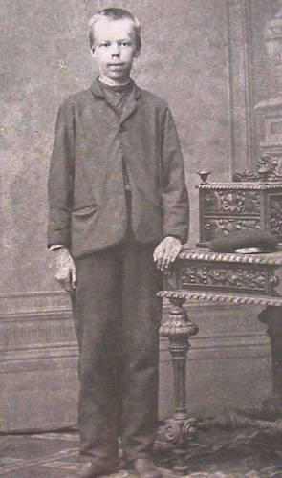
Попов Олександр Степанович - (1859-1906) - відомий російський вчений в галузі фізики й електротехніки, вважається одним з батьків- творців електричного бездротового зв'язку (радіозв'язку, радіо)
Народився 4 березня 1859 на Уралі в селищі Тур'їнські Рудники (сучасна Єкатеринбургська область) у родині священика. Початкову освіту здобув у духовній семінарії Пермі.

Slide 3
У 1882 з відзнакою закінчив фізико -математичний факультет Петербурзького університету. По закінченні університету був запрошений викладати електротехніку в Кронштадтське технічне училище при Морському відомстві (1883-1901). У добре обладнаному класі Попов, у вільний від викладання час, проводив досліди і вивчав електромагнітні коливання, відкриті великим ученим Г. Р. Герцем.
У 1895 Попов винаходить приймач електромагнітних хвиль і демонструє можливість реєстрації послідовності електричних сигналів на відстані без проводів (радіозв'язок).

Slide 4
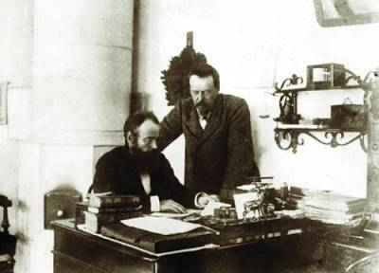
Навесні 1895 Попов робить публічну доповідь про свій винахід і результати досліджень. Цей день, 7 травня, є Днем Радіо в нашій країні.
Вже до літа 1897 Попов досяг дальності передачі радіосигналу до п'яти кілометрів.
У 1889-1900 Попов проводив експериментальні досліди на Чорному та Балтійському морях.
Після досягнення дальності радіозв'язку до 50 км, Морське міністерство ввело на суднах російського флоту бездротовий телеграф.

Slide 5
Разом зі своїми колегами - вченими П.Рибкіним і Д.Троїцьким, Попов запатентував в 1901 винайдений ними на основі ефекту когерером - «телефонний приймач депеш» для слухового прийому радіосигналів в навушниках.
З 1901 Попов стає професором фізики, а в 1905 Олександр Степанович обіймає посаду директора Петербурзького електротехнічного інституту.
У червні 1896 італійський фізик Г.Марконі у Великобританії офіційно запатентував винахід, що точно повторює схему пристрою, опубліковану раніше в Росії Поповим. Цей факт змусив Олександра Степановича виступити із спеціальними заявами в російській і зарубіжній пресі про свій пріоритет у винаході радіопередачі.

Slide 6
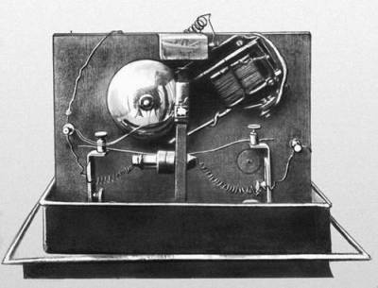
У 1900 на Всесвітній виставці в Парижі винахід Попова було удостоєно Великої золотої медалі.
13 січня 1906 (за новим стилем) Попов Олександр Степанович раптово помер у Петербурзі.
Його ім'я носять школа зв'язку в Кронштадті, Центральний музей зв'язку і Вище Військово - Морське училище в Санкт -Петербурзі, вулиці у різних містах Росії і багато іншого.

